Slide 1
Automatismes 2

Slide 2
Séance 1
Consigne : Qu’affichera la console ?

Slide 4
Correction

Slide 6
Correction

Slide 8
Correction

Slide 10
Correction

Slide 12
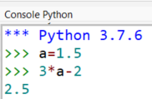
Correction

Slide 14
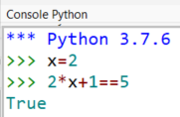
Correction

Slide 15
Séance 2
Consigne : Qu’affichera la console ?

Slide 16
Séance 2

Slide 17
Correction

Slide 18
Séance 2

Slide 19
Correction

Slide 20
Séance 2

Slide 21
Correction

Slide 22
Séance 2

Slide 23
Correction

Slide 24
Séance 2

Slide 25
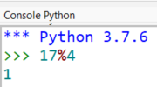
Correction

Slide 26
Séance 2

Slide 27
Correction

Slide 28
Séance 3
Consigne : Qu’affichera la console ?

Slide 29
Séance 3

Slide 30
Correction

Slide 31
Séance 3

Slide 32
Correction

Slide 33
Séance 3

Slide 34
Correction

Slide 35
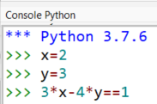
Séance 3

Slide 36
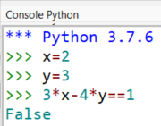
Correction

Slide 37
Séance 3

Slide 38
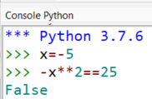
Correction

